Slide 1
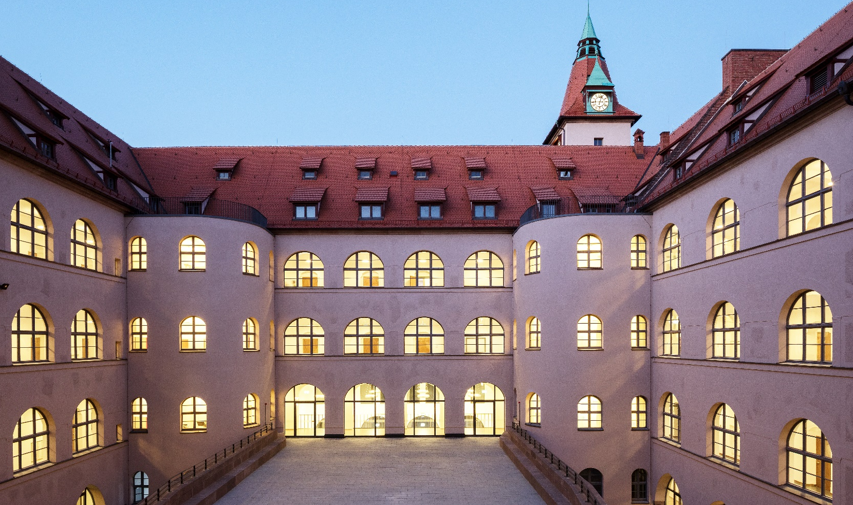


03. und 10.02.2025: Raumsoziologie / Musikbezogene Akteur*innen an Höfen
Titel Fett
HIER IST PLTZ FÜR TITEL ODER BEGRÜSSUNG

Slide 2
Literatur
Urbanistik: Bernd Roeck: Als wollt die Welt schier brechen. Eine Stadt im Zeitalter des Dreißigjährigen Krieges, München 1991
Soziologie: Pierre Bourdieu: Physischer, sozialer und angeeigneter physischer Raum, in: Stadt-Räume, hg. von Martin Wentz, Frankfurt am Main/New York 1991, S. 25-34; Martina Löw: Raumsoziologie (2001); Markus Schroer: Räume, Orte, Grenzen. Auf dem Weg zu einer Soziologie des Raums, Frankfurt 2006
Osteuropa-Geschichte: Karl Schlögel: Im Raume lesen wir die Zeit. Über Zivilisationsgeschichte und Geopolitik, Frankfurt 2006

Slide 3
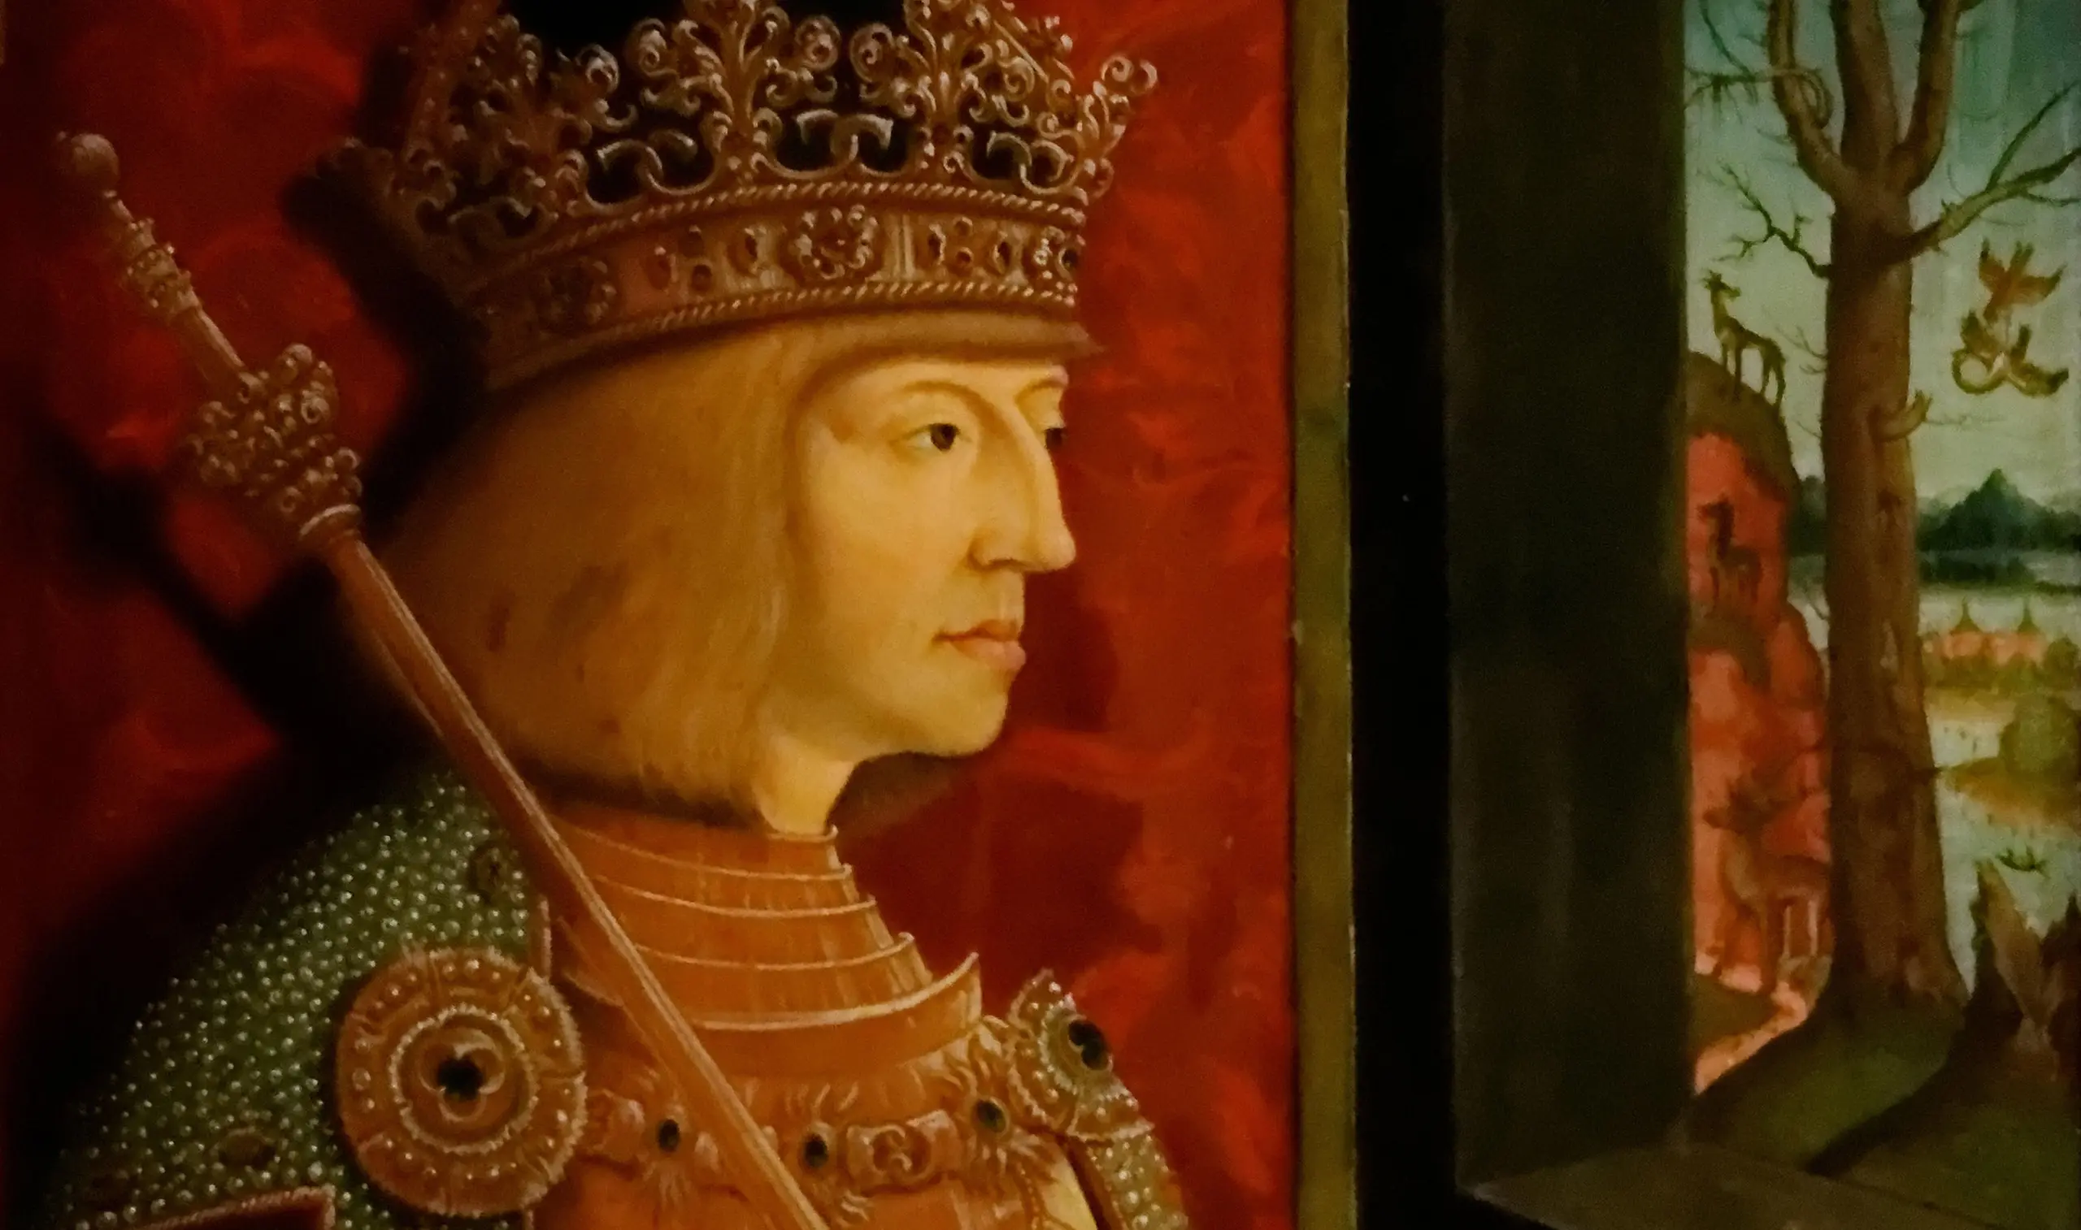
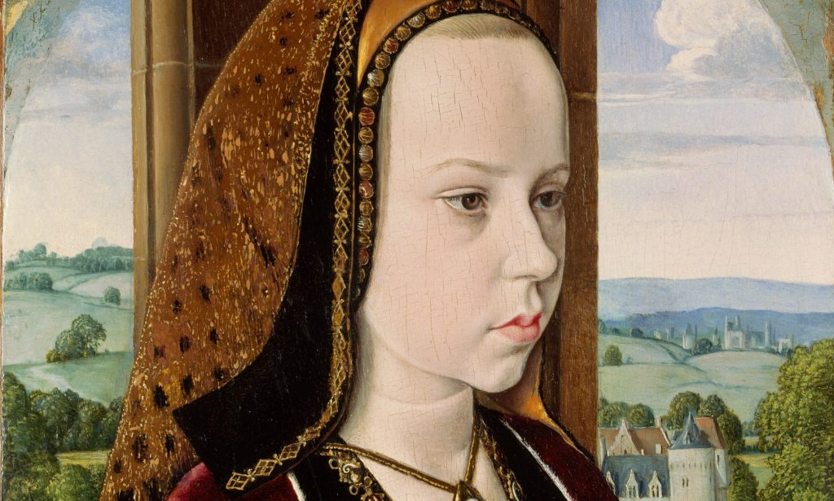
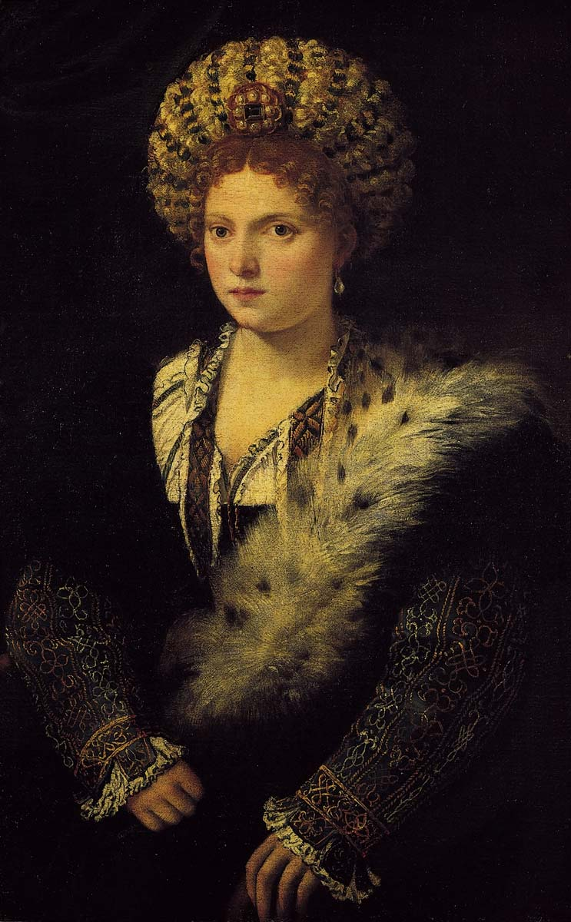
Hof als Ort kulturellen Handelns
Der Hof. Ort kulturellen Handelns von Frauen
in der Frühen Neuzeit,
hg. von Susanne Rode-Breymann u. Antje Tumat,
Köln/Weimar/Wien 2013 (Musik-Kultur-Gender 12)

Slide 4
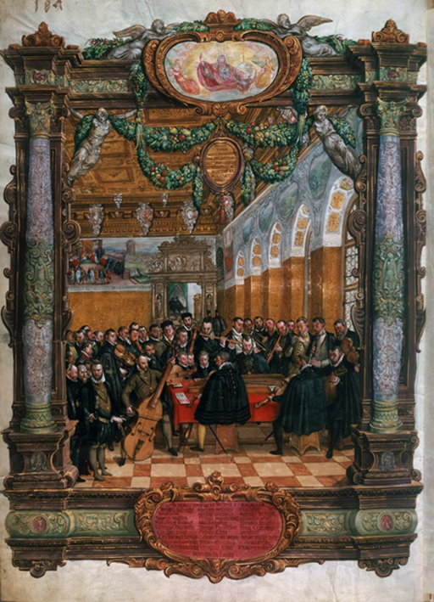
Akteur*innen
Komponisten
Instrumentist*innen
Sänger*innen
Förder*innen
Orlando di Lasso
Hofkapelle München

Slide 5
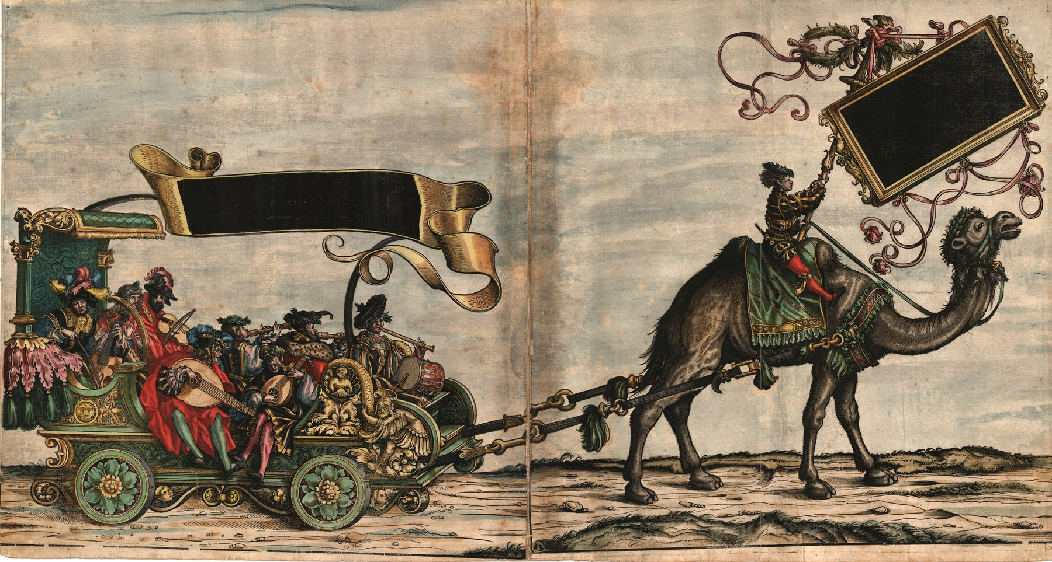
Triumphzug Kaiser Maximilians: Musikerwagen

Slide 6
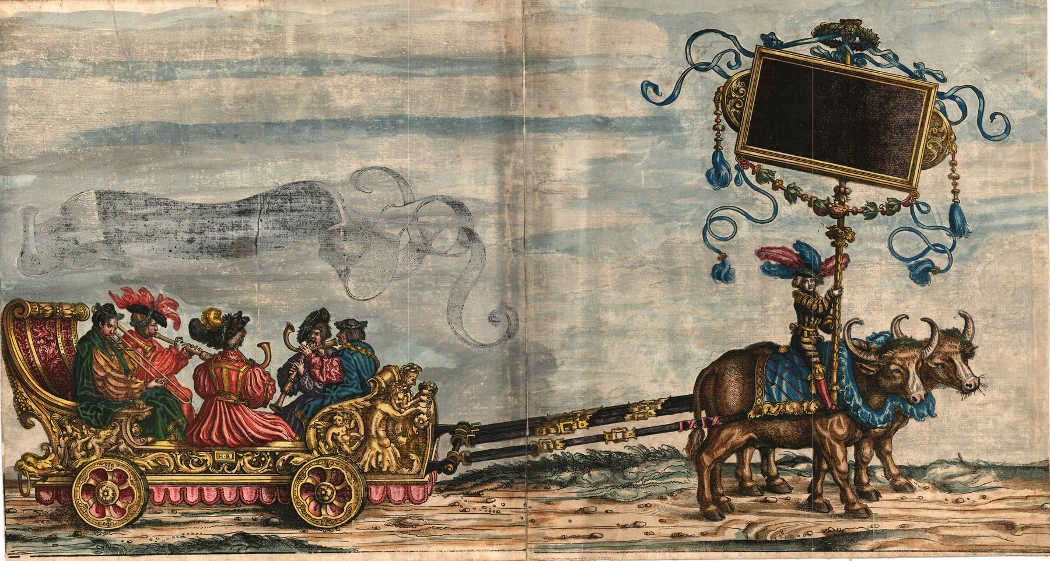

Slide 7
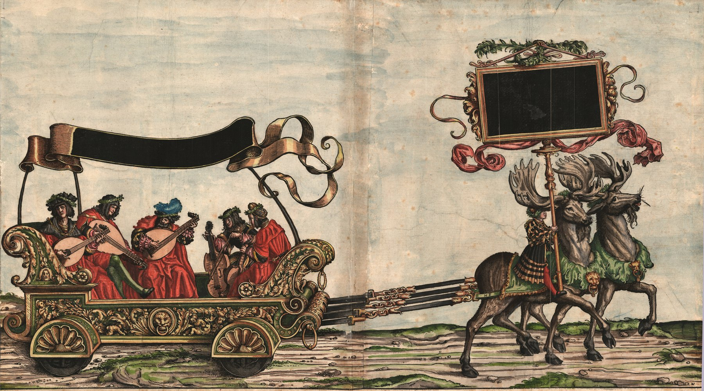

Slide 8
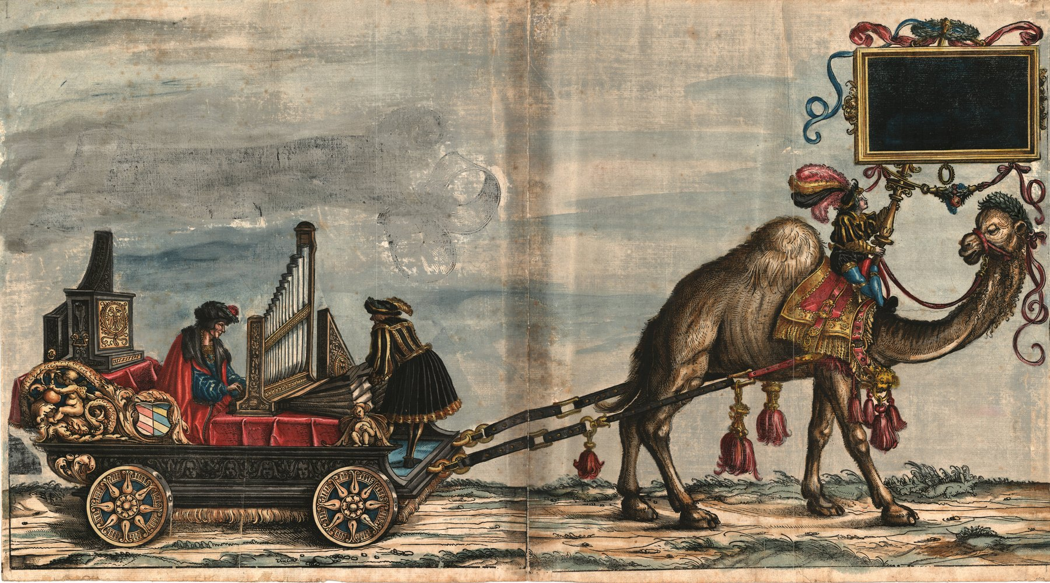

Slide 9
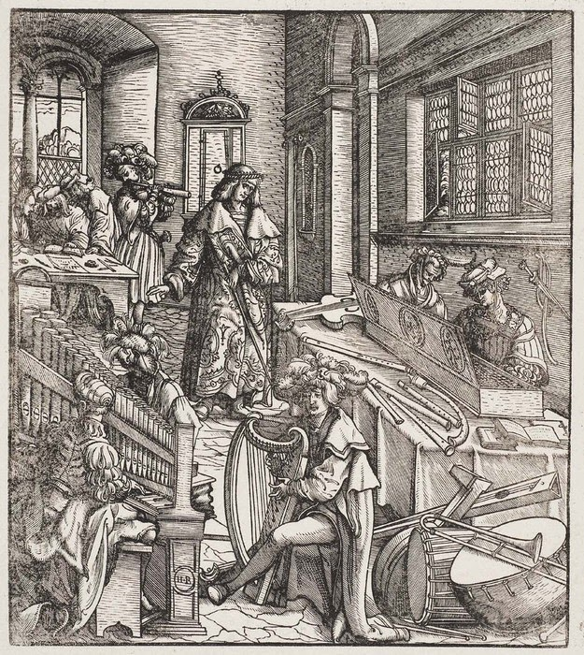
Kaiser Maximilian I.
Weißkunig
„Wie der jung weiß kunig
die musica und saytenspil
lernet erkennen“
(Blatt 33).
Holzschnitt von
Hans Burgkmair, 1514–16
Österreichische
Nationalbibliothek,
A-Wn Cod. 3032

Slide 10
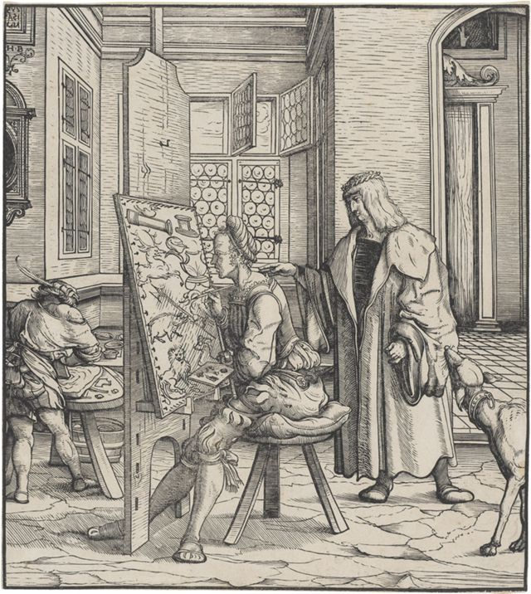
Der junge Weißkunig
als Initiator und
Inspirator

Slide 11
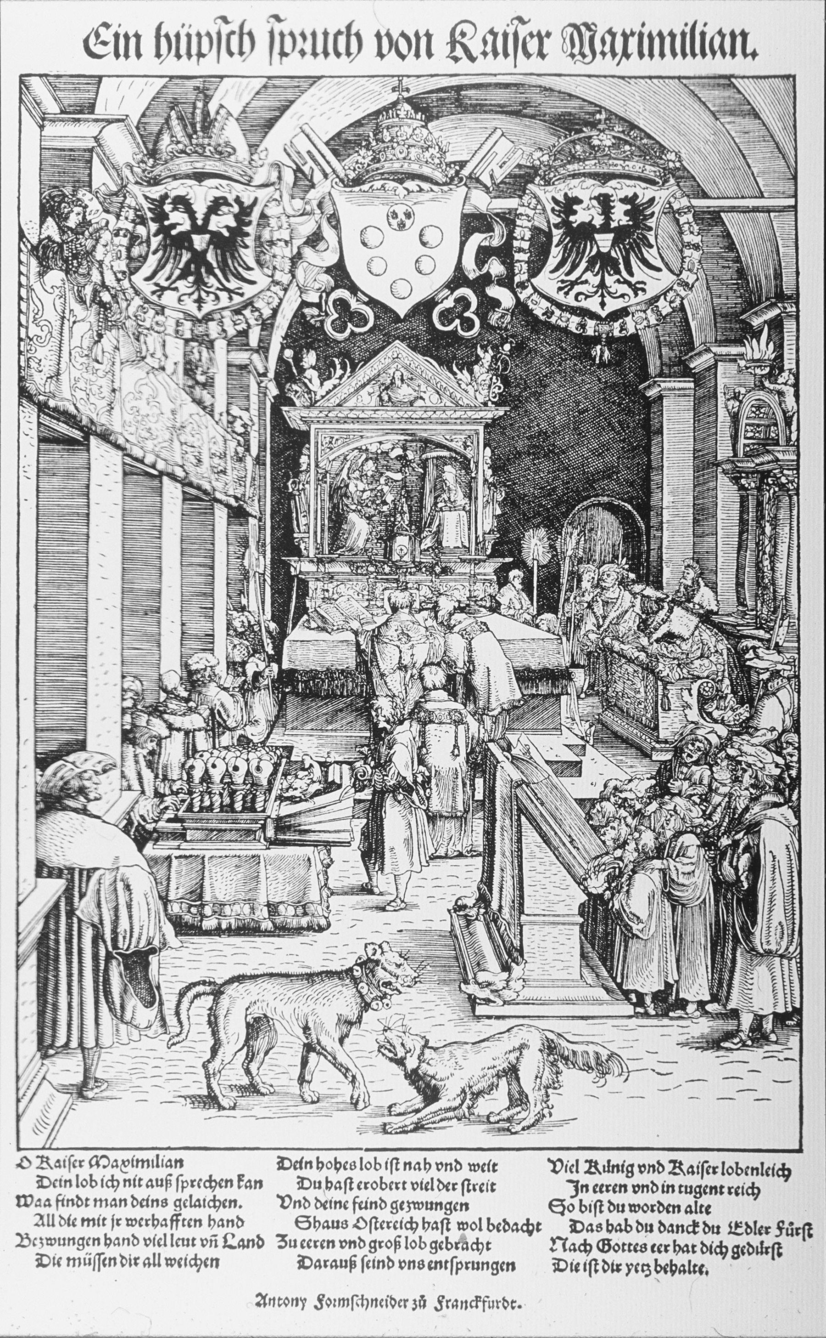
Musik an Maximilians Hof
Klangbeispiele
Ludwig Senfl: Ach Elslein
in: Hans Ott, Hundert und
ainundzwanzig newe Lieder,
Nürnberg 1534
Paul Hofhaimer: Herzliebstes Bild
in: Georg Forster, teutsche Liedlein,
Nürnberg 1539

Slide 12
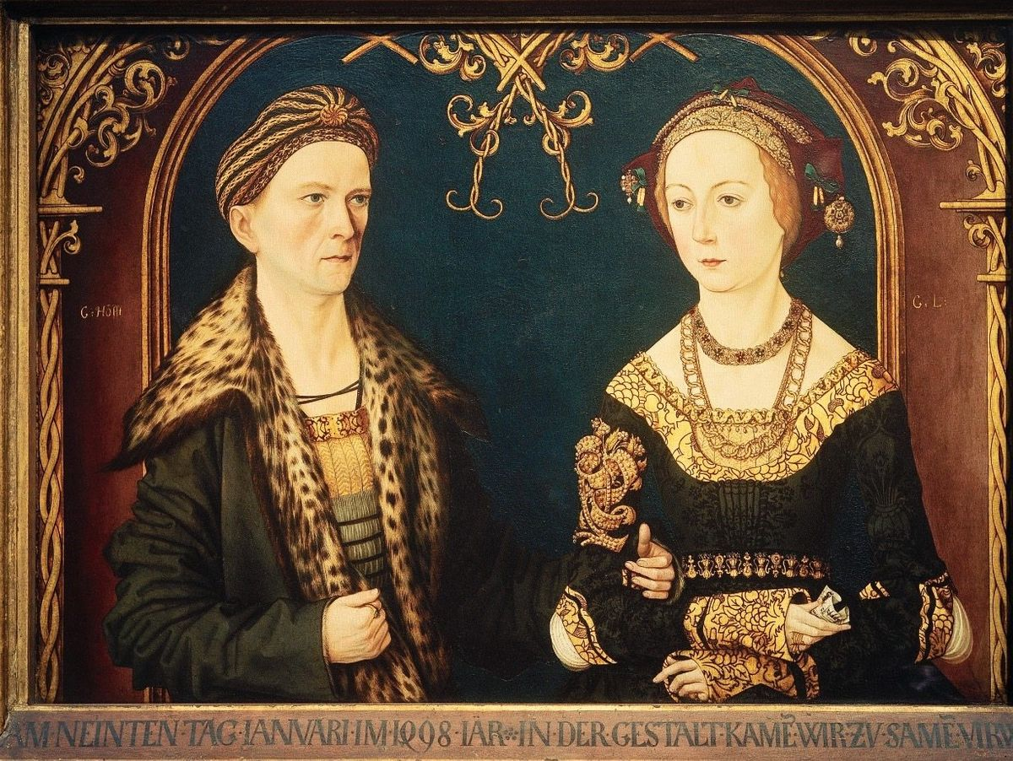
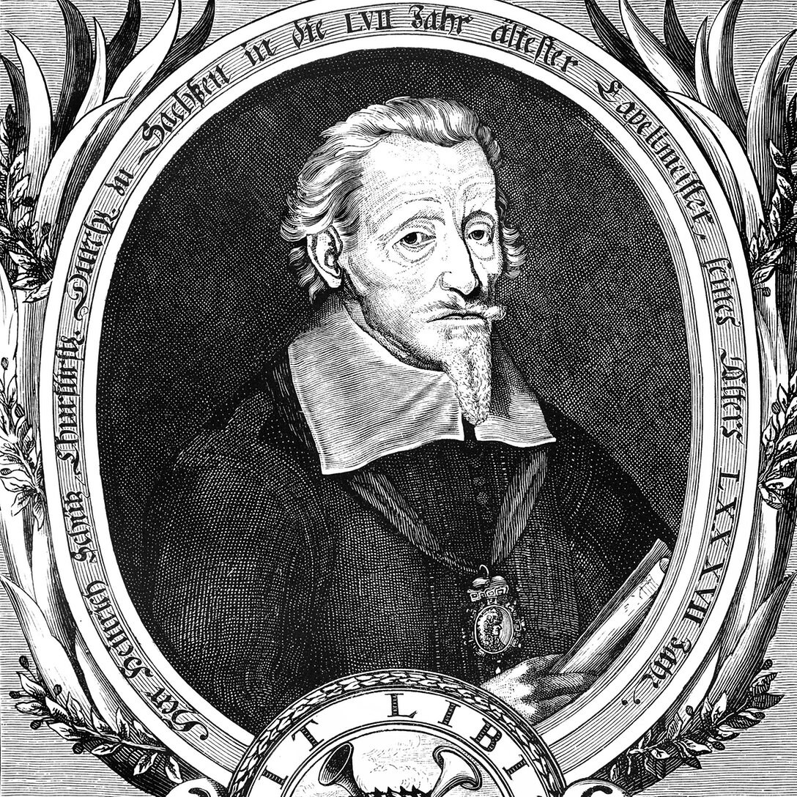
Klangbeispiel
Heinrich Schütz
1585-1672
Weihnachtshistorie
SWV 435

Slide 13
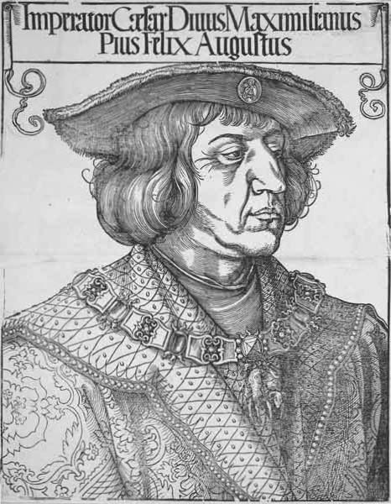
Klangbeispiel:
Trauermotette auf den Tod von Kaiser Maximilian von Costanzo Festa/Ludwig Senfl:
Quis dabit oculis in: Hans Ott, Secundus tomus novi operis musici…
Nürnberg 1543
Holzschnitt von Albrecht Dürer anlässlich des Todes von
Maximilian 1519

Slide 14
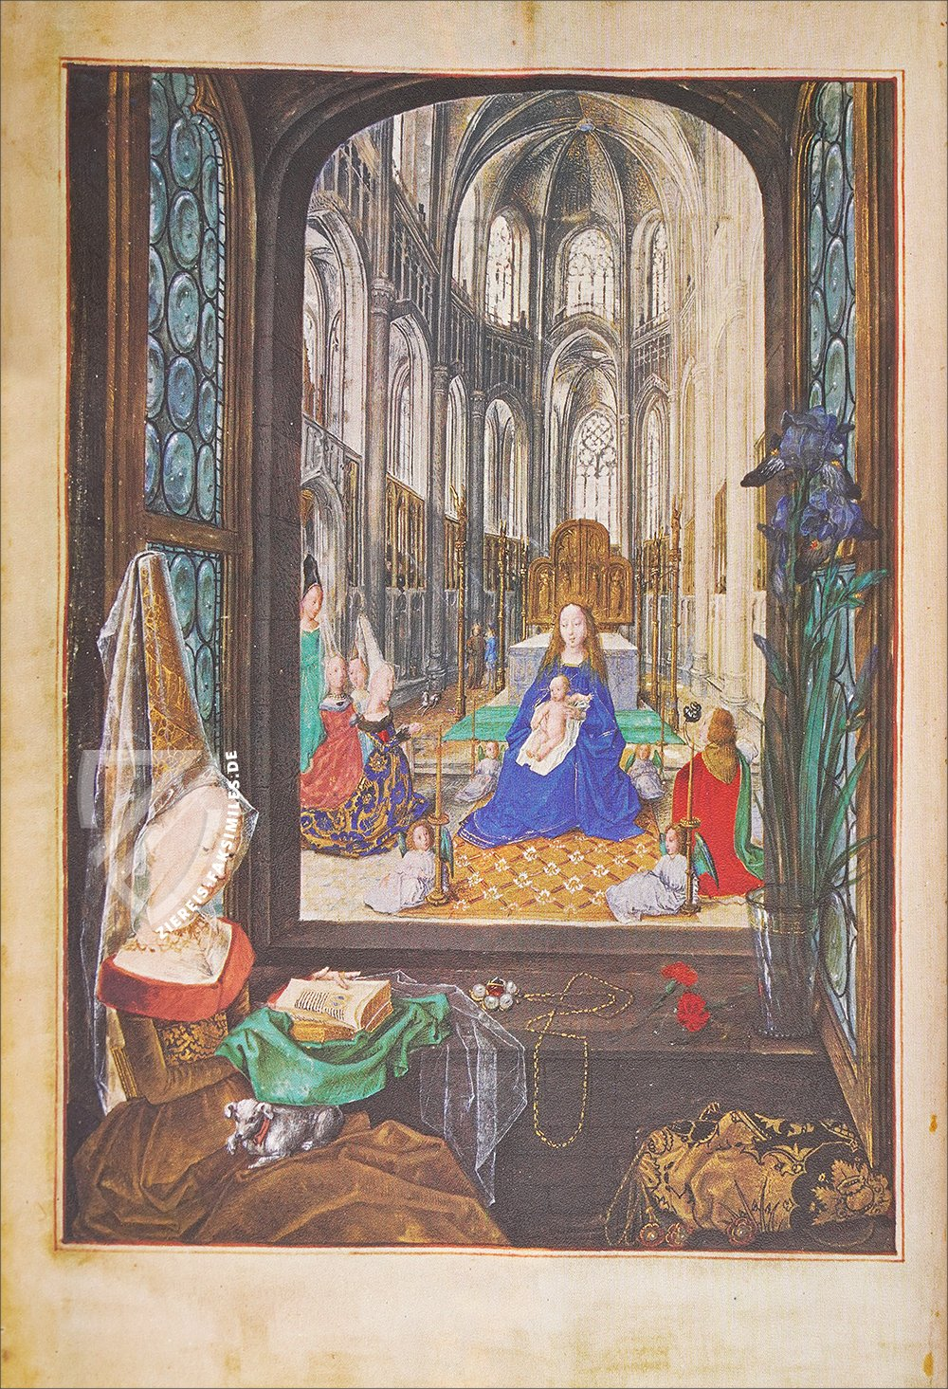
Maria von Burgund
(1457-1482) erste Ehefrau von
Kaiser Maximilian I.
Stundenbuch von Maria, sie selbst lesend

Slide 15
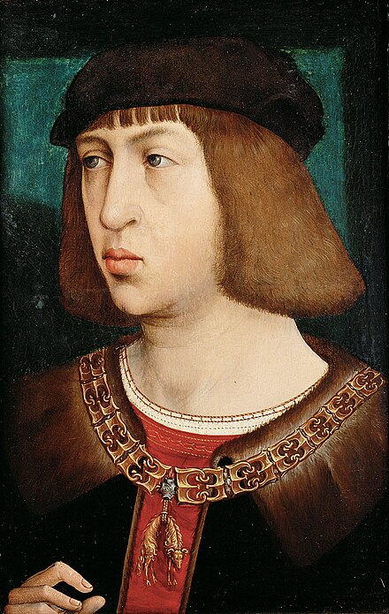
Klangbeispiel:
Trauermotette auf den Tod von Philipp dem Schönen,
Bruder von Margarete von
Österreich
Pierre de la Rue:
Delicta juventutis

Slide 16
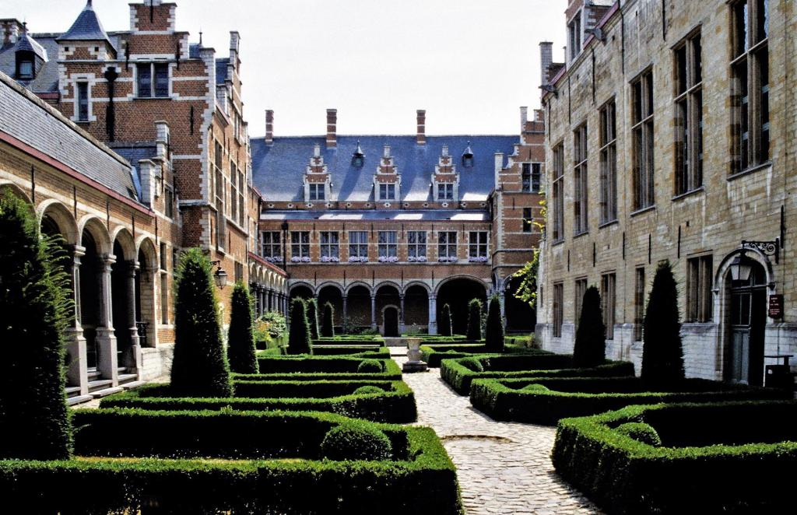
Palais von Margarete von Österreich in Mechelen

Slide 17
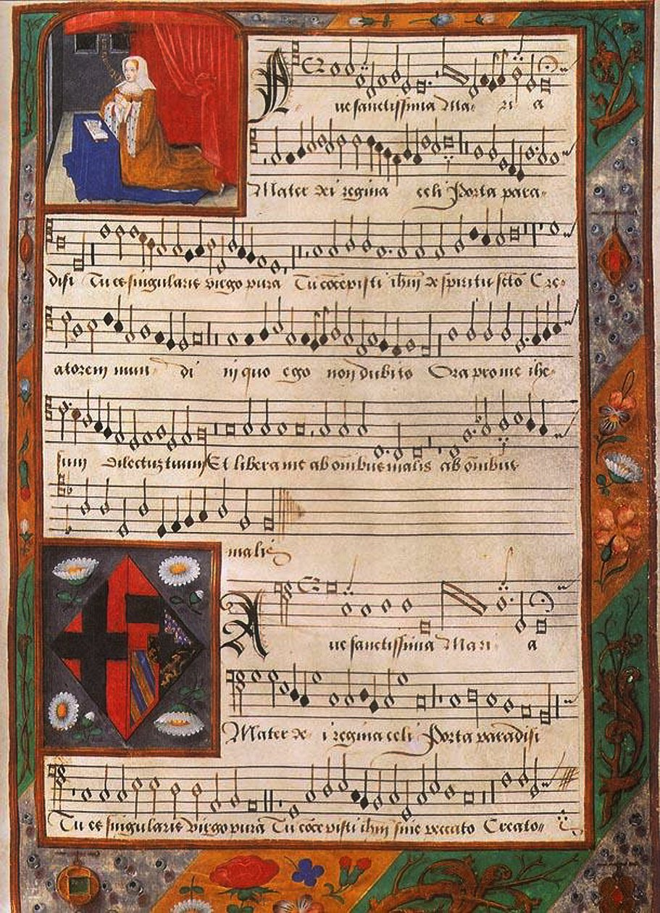
Musik am Hof von
Margarete von
Österreich
Klangbespiele
Pierre de la Rue:
Il viendra le jour desire
Triste suis
Pierre de la Rue:
Considera Israel
Chansonnier der
Margarete von Österreich

Slide 18
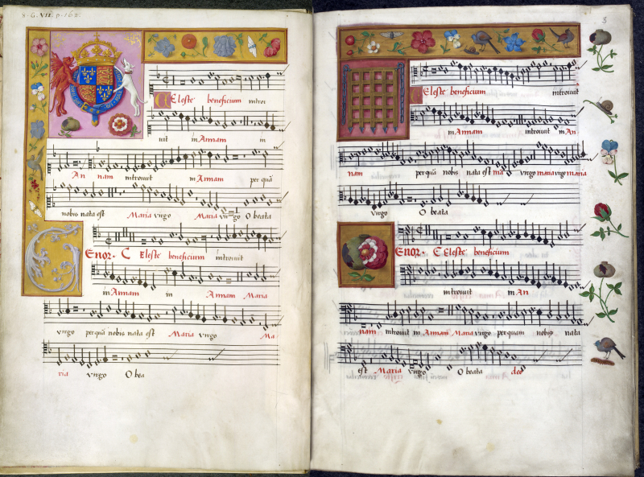
GB-Lbl Royal 8 G VII

Slide 19
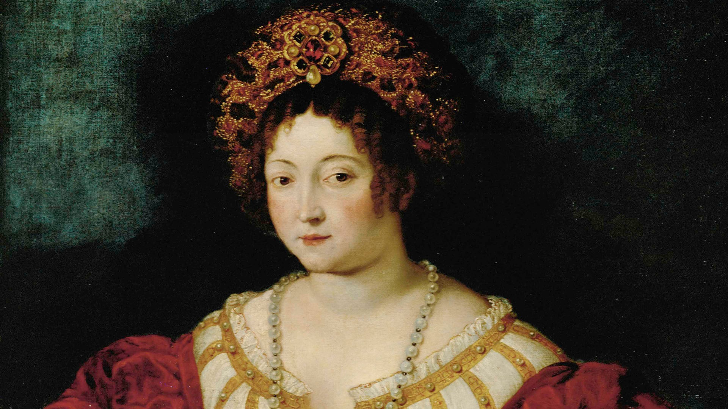
Isabella d‘Este (1474-1539)
Herzogin von Mantua

Slide 20
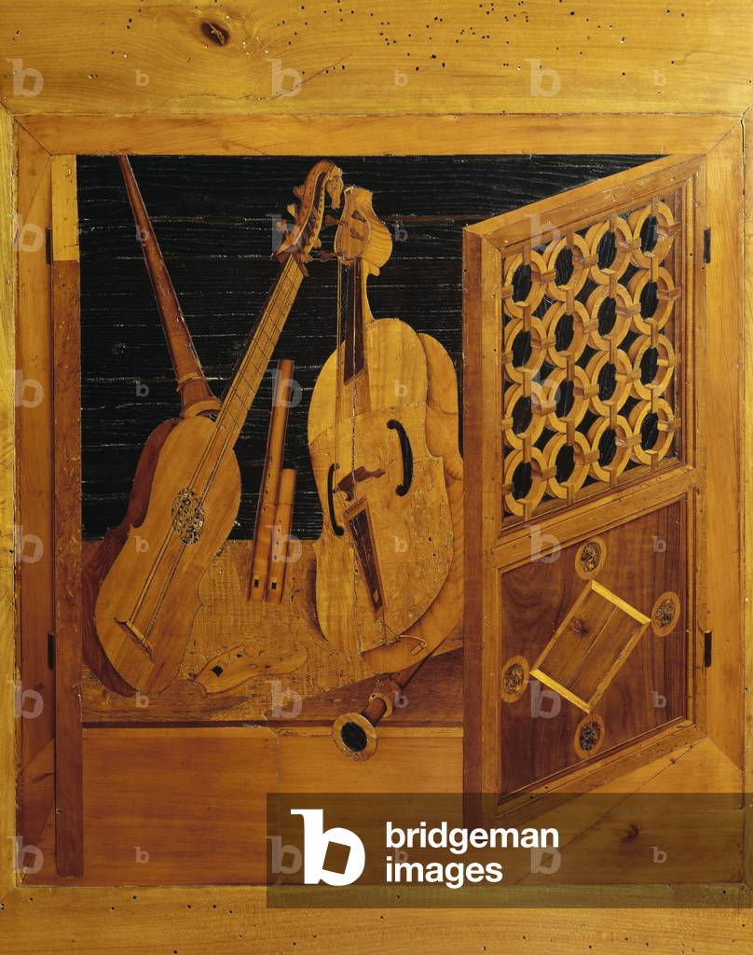
Klangbeispiel:
Bartolomeo
Tromboncino:
Or che son di pregio
Intarsientür im
Studiolo von
Isabella d‘Este,
Palazzo Ducale
in Mantua

